Slide 1
SEO BH Instruments
Георги Моллов
georgimollov.tumblr.com
georgi.mollov@gmail.com

Slide 2
BMD, AMR, AllSub
Много софтуер в интернет
Спорни качества
Нулеви или минимални резултати
Неправилно използване
Допълнителни разходи
Ограничена подръжка
Методa на проби и грешки

Slide 3
BMD – Bookmarking Daemon
Най известният продукт за тази цел
Възможност за добавяне на нови сайтове
Спорни качества
Допълнителни разходи
декаптча
прокси сървари
Работи с ниско качествени БМ сайтове

Slide 4
AMR – Article Marketing Robot
Работи
Възможност за добавяне на нови сайтове
Минимални допълнителни разходи
Спорна ефективност за линк билдинг

Slide 5
AllSubmitter
Руски интерфейс за работа
Ориентиране по менюто изключително трудно
Полу-автоматичен събмит преди да може да се използва автоматичен
Липса на англииски БД с директории
Лесно ползване при полу-автоматичен събмит.

Slide 6
AllSubmitter
Възможност за обучение на софтуера
Събмит по всичко ☺
Новите версии найстина са нови!!!

Slide 7
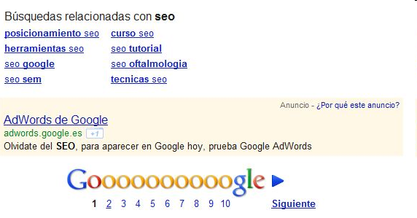
Why SEO Is so …
“Forget about SEO. To be visible in Google today, try Adwords”
http://www.iloveseo.net/dear-google-why-do-you-want-me-to-hate-you/

